Slide 1
Multi Player 유저를 안정적이고 빠르게 운영하기
Kubernetes Engine & Agones
Kubernetes Community Day

Slide 2


박인혜
Customer Engineer, Gaming,
Google Cloud

Slide 3


Slide 4


Slide 5

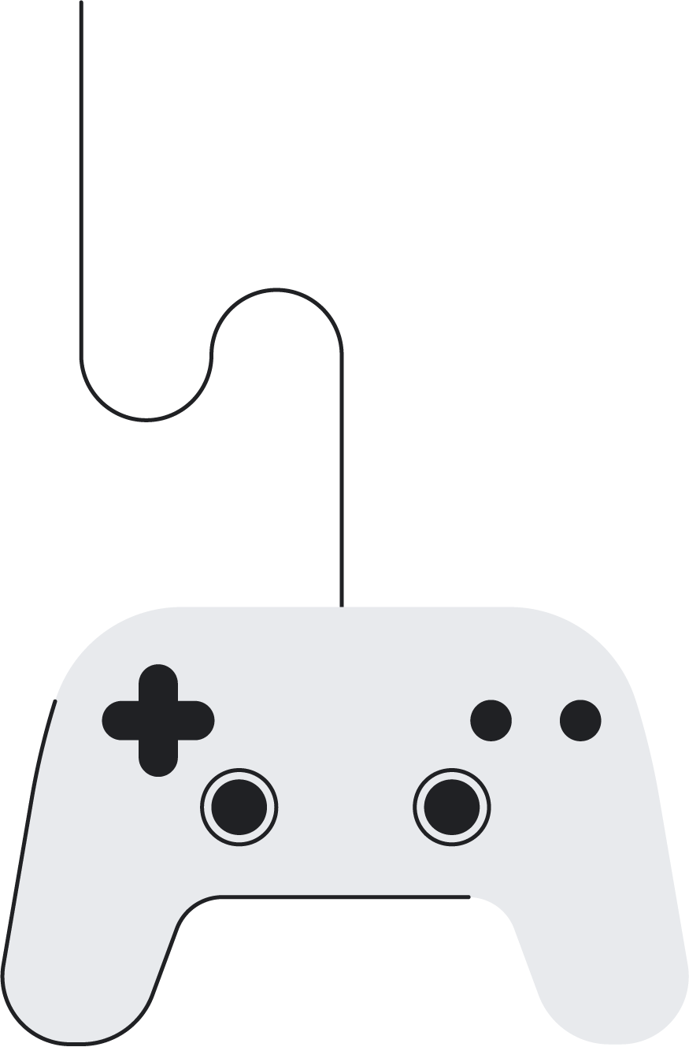
Already huge, the gaming industry is growing and changing
Global players
3.4B
+400M
Players
3B
2021
2024
Source: *Projected for 2021-2024 - Newzoo | Global Games Market Report | June 2021 (*figures are rounded)
Notes:
[Talk Track] Nearly half the people on the planet today count themselves as players of some sort. Games are one of the world’s biggest forms of entertainment, and the industry’s growing fast—with over 400 million new players expected over the next few years. This growth is coming from new regions of the world, and from new demographics. The reality? Nearly everyone is born a gamer.
Calculation note: based on Newzoo projections of 2.96B in 2021 vs. 3.32B in 2024 (=360M) in June 2021 report
And the growth is coming from new areas, as the profile for a player expands: The reality is that nearly everyone is born a gamer - …. And every year, more games run on more devices, at higher quality visuals, with greater capabilities and more sophistication. And game studios need to be prepared for these future levels of scale , audience, … and complexity. What do we mean?
Note: Depending on how calculations are done, the Global sports market, gaming/betting market, and Pay TV industries can fluctuate as ahead of the Games industry in terms of global revenues.

Slide 6



인터넷과 네트워크가 발전하면서 변화된 게임
제품(Product)
으로서의 게임
서비스(Service)
으로서의 게임
커뮤니티(Community)
로서의 게임
Notes:
예전에는 게임을 만들 때, 우리가 콘솔 게임과 같은 1인용 게임이 많았다면 최근에는 아시다시피 온라인 게임의 강세가 두드러지고 있어요. 요즘에 워들이라는 개인이 만든 게임이 있는데 이것은 뉴욕 타임즈에 인수가 된 다음 현재 핫하게들 즐기고 있긴 하지만, 여전히 온라인상에서 멀티 플레이어가 활동하는 게임들이 유행하고 있습니다.
특히 한국에서 이러한 강세가 두드러지는데, 온라인 게임이 이렇게 발전한 계기가 인터넷과 네트워크가 발전하면서 라고 볼수 있어요. 게임에는 흔히 이 세가지 요소가 추가가 되었습니다.
첫번째는 게임 자체 제품에 대한 퀄리티가 예전에 비해서 엄청 나게 높아졌습니다. 예전에 일종의 픽셀 게임, GVA 640*480, 아니면 콘솔의 조그만 화면에서 픽셀 단위로 작업하던 게임을
지금은 온라인으로 서로 주고받으면서 끊김도 없이 게임 자체에 대한 스토리를 더 강조하고, 즉 제품으로서의 게임이 더 강조가 되고 있고요.
그러면서 이 게임을 실제로 사용자들에게 언제 어디서든 지속 가능한 서비스를 제공한다는 서비스로의 게임
그리고 마지막으로 게임이라고 해서 단순히 사용자가 플레이만 하고 끝나가는 것이 아닌 그 내에서 여러 게임 사용자들과 커뮤니티 즉 서로 채팅도 하고 아니면 파티라든가 길드라든가 그런 게임에 여러 가지 복합되는 기능들이 이제 사용자들 사이에서 커뮤니티를 이루면서 점점 발전하는 식으로 게임이 변화되고 있고요

Slide 7


게임에서 구동되는 요소와 LiveOps
(아이템)
구매
게임 플레이
게임 플레이어 활동
리소스 생성
서비스
경쟁
인사이트
지능형 액션
관전
대화
(채팅)
모든 것을 실시간으로
Notes:
지금과 같이 즉 게임에서 보는 여러 가지 리소스 생성부터 캐릭터 생성, 아이템이 생성된다든지 아니면 뭔가 퀘스트를 해서 결과가 생성된다든지 그리고 아이템이라든가 이런 부분이 실제 구매와 연결되어 결재가 이루어지는 부분 그리고 실제 사용자들이 게임을 플레이하는 부분 그러면서 자연스럽게 경쟁이 이루어 지는 부분 그리고 그때 일종의 커뮤니티들이 이루어 지면서 서로 채팅이 이루어 지고 최근에는 보이스로 이루어 지면서 게임을 즐기는 사람들도 많죠 또 어떤 사람들은 잘하는 게임 플레이들을 관전하기도 하는 또 이런 여러 가지의 게임의 액티비티 들이 있죠
이러한 각각의 시나리오들을 모두 자체 구현하기도 하지만, 이러한 Activity들이 Backend 내에서 더 손쉽게 구현할 수 있도록 서비스화 되어 제공이 된다면 게임 개발할 때 훨씬 도움이 되겠죠.
또한 이러한 게임들이 상용화가 되어 클베, 오픈 베타, 상용 베타 이러면서 실제 게임이 운영되고 스케일 되면서 한국에서만 서비스할 수도 있고 특정 나라에서만 서비스할수도 있지만 그것들이 글로벌로 쭉 확장이 되면서 LiveOps라는 개념이 대두가 되고 있고 그 모든 것을 자체 구축한다면 만만치 않은 일이 될 것입니다.

Slide 8
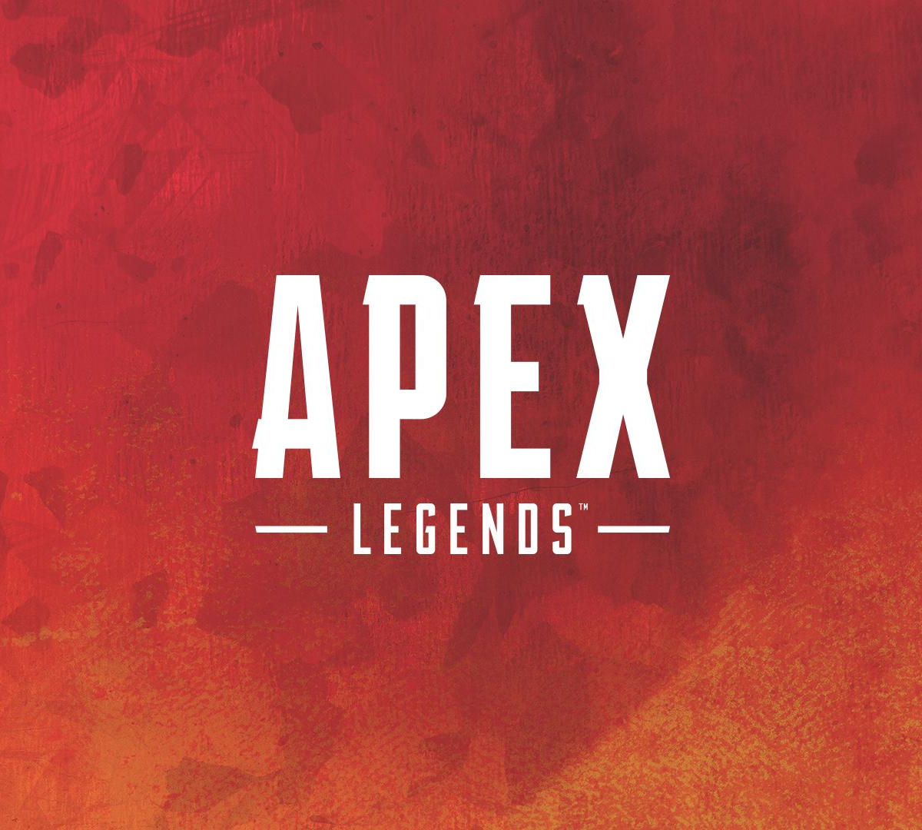
The Apex of Scaling
8 Hours: 1,000,000 players
3 Days: 10,000,000 players
4 Weeks: 50,000,000 players
Notes:
Fast forward to Feb 2019
Script:
Testing and preparation is critical for the success of any launch and this was no different for Apex Legends. The end to end back end infrastructure was tested throughout including our scaling engine performance with Google Cloud where we spun up enough capacity for 14 million players in less than 90 minutes.
이는 apex legends 라는 gcp에서 단독으로 런칭한 게임입니다. 글로벌 매시브 게임의 한 예로 말씀 드리면
출시 직후 8시간 만에 100만 명 이상이 게임을 플레이했고
3일 동안 10배가 넘는 1000만여 명의 플레이어가 접속했으며 첫 한달간 접속자 수는 5000만명 이상으로 집계됐습니다.

Slide 9
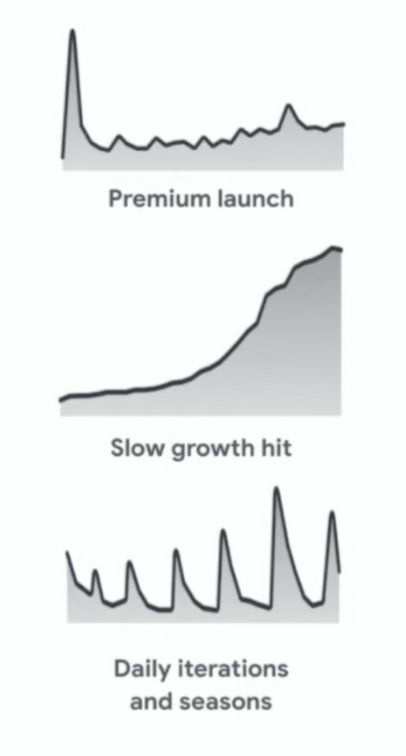
Let’s Talk About
Concurrency and Scaling
CCU = One Concurrent Player
Peak CCu = max fleet size
More CCUs == More CPUs
당신은 어떤 종류의 Game 을 가지고 있습니까?
Notes:
여기서 우리는 동시성에 대해 잠깐 얘기해 보려고 합니다.
CCU는 게임을 동시에 즐기는 사용자 한명입니다. 동시에 플레이하는 최대 플레이어 수를 얘기합니다.
피크 ccu의 다양한 패턴을 얘기할수 있습니다.
클라우드에서는 더 많은 ccu를 포함하여 더 많은 유저를 유입시킬수 있습니다.
예상 가능한 형태
두번째는
https://www.youtube.com/watch?v=lCDDRIMRrPc 참조

Slide 10
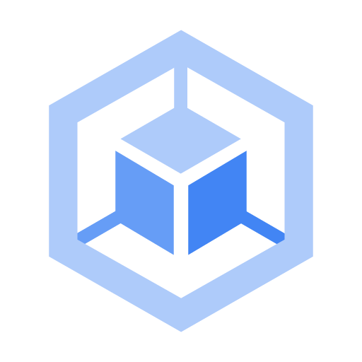
Kubernetes Engine is essential to enabling the growth in the games vertical by differentiating as the platform-of-choice for running game servers, game backend microservices, game analytics.
Notes:
Google Kubernetes Engine is the fully-managed, most automated, and scalable managed Kubernetes platform run by the largest contributor to Kubernetes.
Sounds too good to be true?

Slide 11
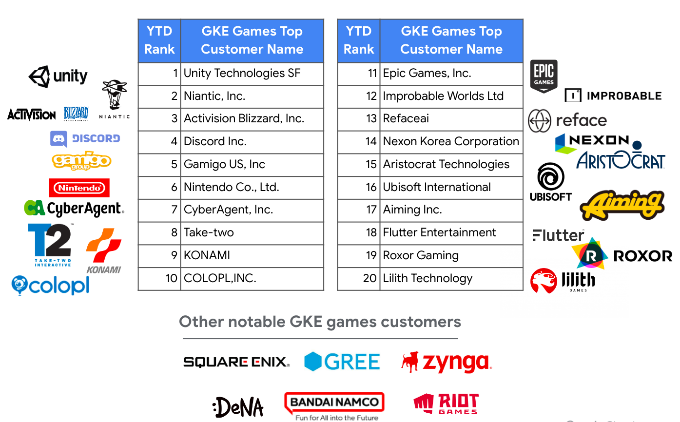
Kubernetes Games Top 20 Customers
Kubernetes 게임 산업은 점점 더 강력한 성장을 보이고 있음.
Kubernetes Games Revenue 중 50%는 Top 3 고객으로부터 만들어짐: Unity, Niantic and Activision Blizzard
Notes:
이를 조금 더 자세히 들어가면 결국 구글 클라우드가 만들고 지원하는 것은 무엇이냐면, 첫번째는 게임 서버 호스팅 즉 게임 서버들을 잘 돌아가게끔 하는 것 그리고 필요하면 바로 확장하고 글로벌로 서비스하는 것,
두번째로는 플랫폼 서비스들이 있습니다. Matchmaking 이나 리더 보드에서 일반적인 백엔드 서비스들을 지원하는 것 마지막으로 게임이 잘 돌아 가는지 확인하는 game 분석에 대한 것들이 있습니다.

Slide 12
Why Kubernetes ?
Vendor-neutral
Secure By Design
여러 클라우드 Vendor에서 Managed Service를 제공하고 있고 On-Prem 에서도 구축하여 사용 가능함
미션 크리티컬한 Kubernetes 워크로드를 수년간 운영하여 Bettle-tested 되고 강화된 구성
Workload Optimized
Proven Reliability
Business의 중요한 요구 사항을 충족하기 위한 Built-in으로 자동화된 Workload 확장
Built, tested and powered by
Kubernetes 의 여러 Contributor에 의하여 구축, 테스트 및 Support
Notes:
Let’s dive deeper into the key value proposition of GKE.
GKE is Fully managed:
Google Cloud is the first and only provider with an entirely managed Kubernetes platform: GKE Autopilot. You can spin up production-grade clusters in minutes with the click of a button or single API call. This comes with fully automated cluster lifecycle management including upgrades and backup or restore.
This unmatched simplicity and automation allows you to focus on business imperatives and not the infrastructure.
GKE is secure by design with production grade security controls and policies out of the box. Our hardened configuration locks down clusters and prevents unwanted access by default. And automatic security updates patch security vulnerabilities with no action required from you.
GKE is workload optimized: Our industry-first four-way autoscaling dynamically scales workloads to meet business demands. You can seamlessly scale out to 1000’s of clusters or scale up to 15K nodes per cluster. Furthermore, built-in cost-optimization insights help you analyze the cost and performance of your workloads.
GKE offers proven reliability: With the entire open source Kubernetes project built, tested and distributed on Google Cloud Platform itself, who better to run Kubernetes than the largest engineering contributor to Kubernetes? Your workloads run on the same infrastructure which serves billions of requests per day.
Sounds great, doesn’t it?

Slide 13

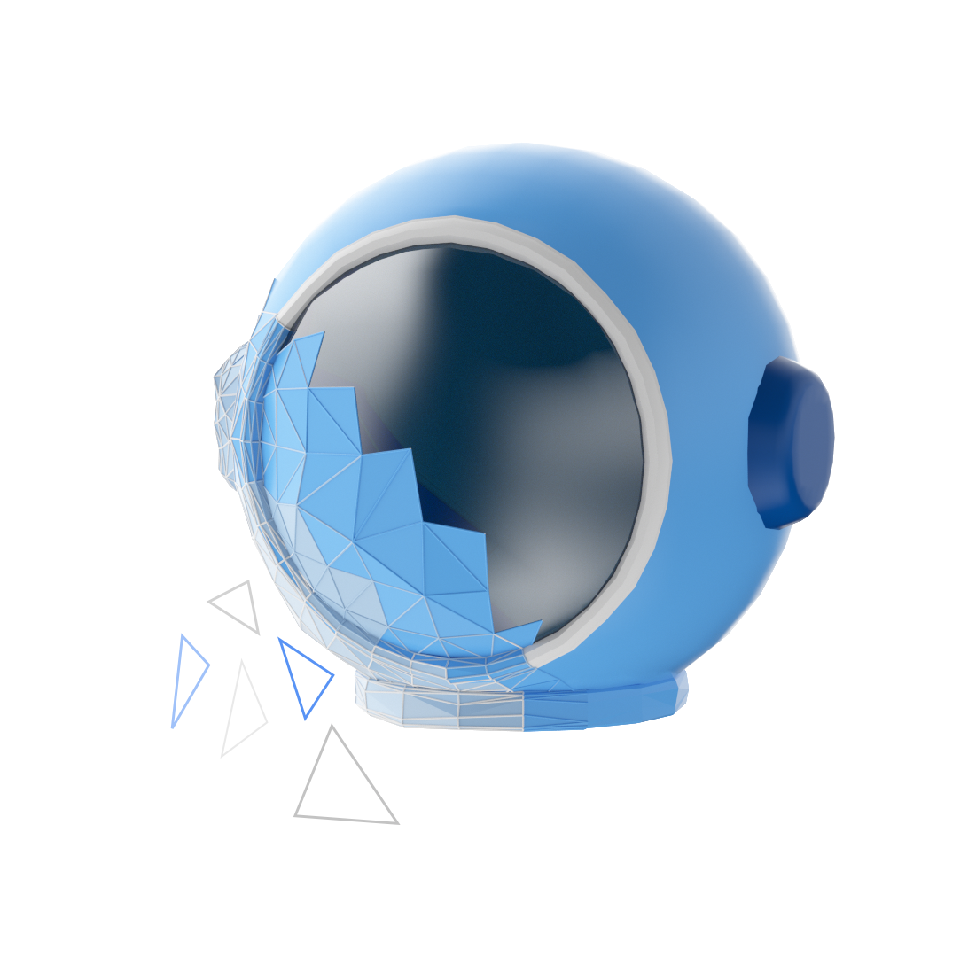
That’s great, but for running game servers we need …
to start and shut down game servers on demand
to protect running servers from shutting down (even for upgrades!)
to scale based on demand - location, # of players - rather than CPU
So we built
Termination: understand game matches
Scaling: understand player load
Networking: Multiple UDP/TCP ports per node
Hot-spares: Tunable warm-up parameters
Notes:
But wait a minute - for running game servers we have a few key requirements, don’t we?
We need the ability to start and shut down game servers on demand
We need to be able to protect game servers that are running with players on them - these allocated game servers cannot be shut down, even for upgrades.
Also, we need to be able to scale based on demand - such as location, # of players - rather than CPU utilization.
The challenge is that Kubernetes, on it’s own, doesn’t understand game servers. It was design for stateless applications, but for game servers, by definition, state is crucial.
So in 2017, in a partnership between Google Cloud and Ubisoft, we built Agones, which teaches Kubernetes how to run game servers. Since then we've worked with contributors across Google and many game studios to build and enhance Agones.
Agones understand game sessions, scales with player load, supports multiple UDP/TCP ports per node and has tunable warm-up parameters.

Slide 14


Authoritative server
Asks
Tells
Dedicated
Game Server

Slide 15
Traditional architecture
Matchmaker
Server Manager
Multiple Instances
Multiple Instances
Machine Cluster
Dedicated
Game Server
Dedicated
Game Server
Dedicated
Game Server
Dedicated
Game Server
Dedicated
Game Server
Dedicated
Game Server
Dedicated
Game Server
Dedicated
Game Server
Dedicated
Game Server
Notes:
Normally this is a built by hand
This sucks
Wouldn’t it be nice if we could leverage something to do this work for us?

Slide 16

Agones
Agones is designed as a batteries-included, open-source, dedicated game server hosting and scaling project built on top of Kubernetes, with the flexibility you need to tailor it to the needs of your multiplayer game.
Notes:
Built in collaboration with a wide number of studios, with a variety of sizes.

Slide 17
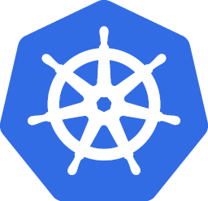
Agones Architecture
Kubernetes
Agones
Custom
Matchmaker
Agones Controller
Multiple Instances
Kubernete API
Kubernetes
Dedicated
Game Server

Slide 18


Agones on Kubernetes enables hosting, running, and scaling
dedicated game servers
Kubernetes
Custom Matchmaker
Multiple Instances
Kubernetes API
GKE
Agones
Agones Controller
Fleet
Dedicated Game Server
Dedicated Game Server
Dedicated Game Server
Dedicated Game Server
Dedicated Game Server
Dedicated Game Server
Dedicated Game Server
Dedicated Game Server
Dedicated Game Server
Notes:
And running Agones on GKE enables hosting, running, and scaling dedicated game servers.
On the right, you will see a representation of how Agones manages fleets of dedicated game servers via an Agones controller all running on Kubernetes - in this case, GKE.
Running Agones on GKE brings several benefits:
You can pack servers and reduce waste.
Easily deploy game servers in the right places at the right time.
Be engine agnostic whether it is Unity, Unreal, or Custom
Track the health of your fleet with integrated logging
Let your staff innovate with Kubernetes - technology that your staff is already familiar with
Sounds amazing, doesn’t it?
But we are obsessed with innovating for our customers, so we didn't stop there, we wanted to make it even better.

Slide 19
NEW
You can now run your global multiplayer game servers using the Kubernetes for a truly hands-off experience!
Kubernetes
Notes:
Starting today, you can run your global multiplayer game servers using the fully-managed GKE Autopilot for a truly automated hands-off experience.
For players, games just have to work. Therefore, you, the game developers, must have underlying cloud infrastructure that is simple to operate and seamlessly scales with player traffic, so that you can focus on what truly matters: building great games. At Google Cloud, we are fixated on making game launches boring by making GKE Autopilot the platform-of-choice for running game workloads for scalability, reliability, and automation.

Slide 20
We are obsessed with powering everlasting love for your game
and we love games…
…so we built a
global-scale game demo
Notes:
구글 클라우드는 게임에 대한 영원한 사랑을 전하는데 전념하고 있습니다. 그리고 우리는 게임을 좋아하기 때문에 글로벌 규모의 게임 데모를 만들었습니다.
At Google Cloud, we are obsessed with powering everlasting love for your game
and we love games…
…so we built a
global-scale game demo

Slide 21
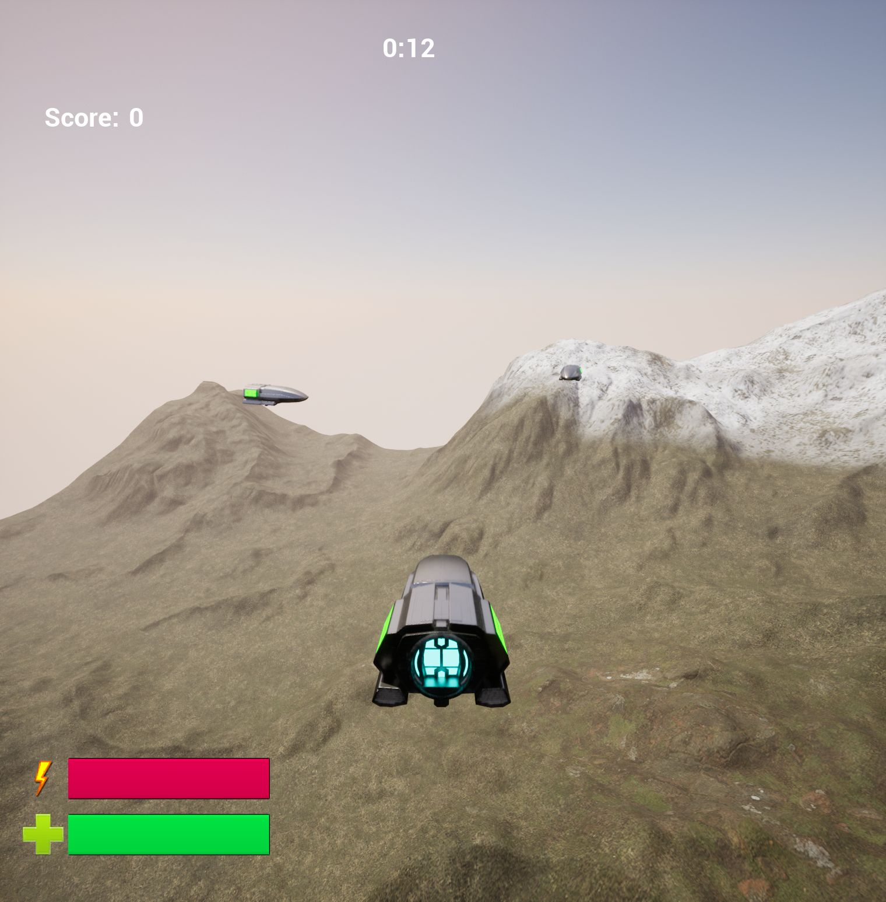
Global Game Demo with Kubernetes and Agones
Educational: Large scale demo with multiple integrated products
Built on Unreal Engine 5
Kubernetes for dedicated game servers and game backend microservices
Open Match for matchmaking
Cloud Spanner for player in-game data
Cloud Deploy for continuous delivery
Anthos Service Mesh for multi-region allocation
Notes:
실제 글로벌 규모의 멀티플레이어 게임을 위해 자체 기술을 테스트하는 것보다 더 좋은 것이 있을까요?
여러 Google Cloud 제품이 통합된 교육적인 대규모 데모를 만들고 싶었습니다. Unreal Engine 5를 기반으로 하여 전용 게임 서버 및 게임 백엔드 마이크로서비스에서는 GKE Autopilot을 사용합니다. Match making 에는 open match를 플레이어 게임 내 데이터에는 Cloud Spanner를 CI/CD에는 Cloud Deploy를 Anthos Service Mesh는 from multi region allocation 에 사용되어 집니다.
오른쪽에는 글로벌 게임 데모의 게임 플레이 스크린샷이 표시됩니다.
What can be better than testing out our own technology for a real world global scale multiplayer game.
We wanted to build something that is Educational - a large scale demo with multiple integrated Google Cloud products
It is Built on Unreal Engine 5
Uses GKE Autopilot for dedicated game servers and game backend microservices
Uses Open Match for matchmaking
Cloud Spanner for player in-game data
Cloud Deploy for continuous delivery
And Anthos Service Mesh for multi-region allocation
This is a gameplay screenshot from our global game demo.

Slide 22
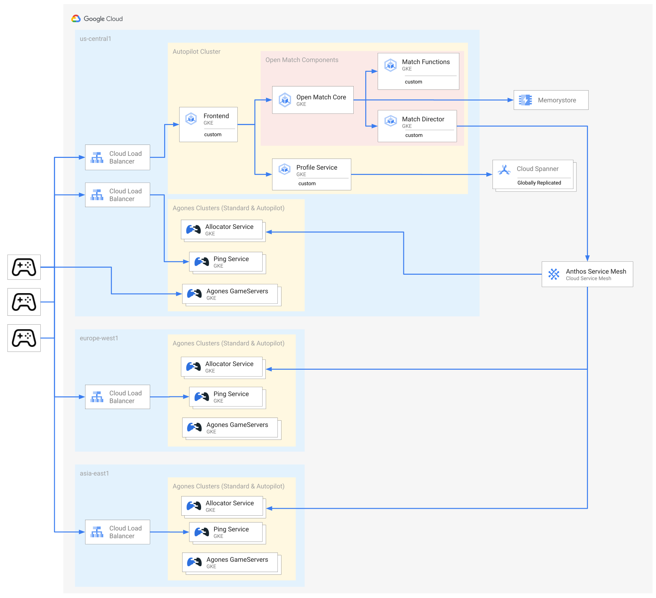
Notes:
여기 왼쪽의 플레이어 클라이언트(모바일 또는 피씨)로부터 시작하는 아키텍처 다이어그램이 있습니다. 여러 Google Cloud 지역에 multiple 클러스터가 있고 클러스터는 미국 중부 지역과 유럽 서부 asia east 에 위치하고 있습니다. 프론트 엔드는 GKE에서 시작되고(조금 이따 자세히 설명하겠습니다.) Profile Service 및 Open Match Component 로 입력됩니다.
Profile Service 는 전 세계적으로 복제된 Cloud Spanner에 연결되고 Match Director는 Anthos Service mesh를 통해 각 지역의 Regional GKE autopilot으로 구성된 Agones Allocator Service들로 들어갑니다. 물론 Agones Game Server는 역시 gke autopilot에서 동작하고 있습니다.

Slide 23

As a game developer,
I want to run and automatically scale my dedicated game server fleets
on the cloud.

Slide 24
GKE Autopilot with text
Game Servers on GKE Autopilot is easy
Create a GKE auto pilot cluster with create-auto
Install Agones
Run the yaml
오직 Agones game server fleet autoscaler 만 관리하고 GKE Autopilot이 node pool을 관리하게 맡김.
Autopilot은 Pod가 사용한 만큼만 청구됨. 그래서 동작하는 Game Server 비용만 청구되고 사용하지 않은 용량은 청구되지 않음
apiVersion: "agones.dev/v1"
kind: Fleet
metadata:
name: droidshooter
spec:
replicas: 3
template:
spec:
ports:
- name: default
containerPort: 7777
health:
initialDelaySeconds: 30
periodSeconds: 60
template:
spec:
containers:
- name: droidshooter
image: droidshooter-server
—
apiVersion: "autoscaling.agones.dev/v1"
kind: FleetAutoscaler
metadata:
name: droidshooter-autoscaler
spec:
fleetName: droidshooter
policy:
type: Buffer
buffer:
bufferSize: 2
minReplicas:5
maxReplicas: 100
In traditional Kubernetes, you pay for the resource used by the entire stack
With Autopilot, you pay for the game servers only
Unused Capacity
Game servers
Game servers
Kubernetes system
Operating System
Notes:
거기에는 GKE Autopilot이 답이 될 수 있습니다. GKE Auto pilot cluster를 만드는 것은 정말 쉽습니다. 단 몇번의 클릭만으로도 가능합니다.
Create a GKE auto pilot cluster with create-auto
Install Agones
Run the yaml
global game server에서 GKE Autopilot과 함께 Agones Fleet Autoscaler 를 사용하면 플레이어가 게임에 들어오고 나갈 때 전체 fleet을 자동으로 그리고 동적으로도 확장할 수 있습니다.
기본적으로 우리는 그것을 설정할수 있고 또 설정값을 잃어버리기도 합니다. 아래 그림에서 볼 수 있듯이 기존 Kubernetes를 사용하는 경우 이러한 확장에는 계획, 크기 조정, bin packing 을 위한 리소스와 시간이 필요합니다. 확장을 예상하여 노드 풀을 훨씬 일찍 오버프로비저닝하고 축소하기 전에 해당 노드 풀을 더 오래 실행되도록 유지할 수 있습니다. 물론 이 모든 것은 비용이 듭니다. 이 그림처럼 기존 쿠버네티스에는 사용하지 않은 용량에 대해서도 비용을 지불해야 합니다. 게임서버, kubernetes system, operating system, 그리고 사용하지 않은 남은 캐파에 해당하는 모든 것에 대한 비용을 지불해야 합니다.
하지만 autopilot을 사용하면 게임 서버에 대해서만 비용을 지불합니다. Pod 비용을 지불합니다. GKE Autopilot으로 게임 서버를 확장하는 것은 게임 서버가 pod이고 Autopilot이 포드 단위로 동작하기 때문에 의미가 있습니다. 따라서 Autopilot은 실행 중인 게임 서버 pod에 대해서만 비용을 지불하고 시스템 구성 요소, 운영체제, overhead, 또는 할당되지 않은 용량에 대해서는 비용을 지불하지 않도록 합니다.
꽤 좋은 방식입니다.

Slide 25

As a game developer,
I want to run
game backend services to support
my dedicated game servers
Notes:
게임 개발자로서 나는 dedicated game servers를 지원하기 위해 나는 backend service를 실행하고 싶습니다.

Slide 26

Notes:
그럼 게임에서 백엔드 서비스를 실행하는 방법을 데모를 통해 안내해 드리겠습니다.
우선 모든 게임 백엔드 서비스를 처리하도록 설정한 Autopilot 클러스터를 살펴보겠습니다. 개발 프로세스 중에 쿠버네티스 클러스터의 크기에 대해 걱정할 필요가 없었기 때문에
실제로 개발 중에 있었을 때 정말 좋았습니다.
우리는 단지 그것에 무언가를 배치했고 autopilot이 나머지를 처리했습니다. 실제로 정말 좋았습니다.
우리는 필요한 것은 무엇이든 배포할 수 있었고 오토파일럿은 아주 잘 해냈습니다.
따라서 각 서비스를 안내하고 각 서비스의 몇 가지 흥미로운 특성을 강조하여 우리가 수행하는 일부 작업을 이해할 수 있도록 하겠습니다.
따라서 게임 클라이언트가 가장 먼저 대화하는 것은 frontend 서비스입니다. 모든 커뮤니케이션은 프론트 엔드를 통해 이루어집니다.
실제로 여기 콘솔을 클릭하면 프로젝트 전체에서 볼수 있는 유일한 public ip라는 것을 실제로 볼 수 있습니다.
모든 정보를 여기를 통해 전달됩니다.
따라서 프런트 엔드는 인증을 처리합니다.
사람들은 Google OAUth를 사용하여 로그인 한 다음 모든 통신은 받은 인증 토큰을 통해 전송되거나 확인됩니다.
따라서 프런트 엔드는 일단 프론트 엔드에 연결되면 다음으로 대화할 상대는 프로파일 서비스입니다.
이는 Spanner 데이터 베이스와 통신하는 서비스입니다. 기본적으로 그 역할은 프로파일 데이터와 해당 프로파일에 첨부하는 기타 인게임내 데이터를 저장하는 것입니다.
비공개 서비스임을 증명하기 위해 여기에서 볼 수 있듯이 공개적으로 노출되지 않습니다. 우리는 그것을 허용하지 않습니다.
하지만 그게 다입니다.
매우 간단한 rest 웹서비스입니다.하지만 프로필 정보를 확장할 수 있다는 것이 중요하기 때문에 spanner 가 필요합니다.
이제 다음으로 재미있는 것은 프론트 엔드가 통신하는 ping discovery service 가 실제로 존재한다는 것입니다.
그 작업은 실제로 프로젝트를 검사하고 agnones 가 일반적으로 실행하는 ping endpoint를 확인하여 client에게
이 지역에 대기 시간 핑 엔드포인트가 있다고 알릴 수 있는지 확인하는 것입니다.
그리고 핑 discovery 서비스가 수행하는 방식은 기본적으로 Google cloud project 내에서 front end 규칙을 살펴보고 모두 수집한 다음 프론트 엔드로 넘겨 클라이언트에게 다시 전달하는 것입니다.
기본적으로 패킷을 보낼 수 있는 IP가 여기에 있습니다. 그리고 그것을 다시 보낼 것입니다.
그리고 추가로 Pod를 내려서 자세히 보면 yaml 이 보입니다. 바로 여기에 Service Account 가 있는 것을 알 수 있습니다. 이로써 좋은 점은 이 정보를 추출할 수 있도록 Google Cloud Rest API를 쿼리할 수 있는데 Access control l을 이 Pod에 제공하기 위해 실제로 Workload Identity를 사용하고 있다는 것입니다.
따라서 kubernetes cluster 내에서 이와 일치하는 service account 를 만들고 이를 google cloud 내부에 있는 service account 에 연결했습니다.
그리고 Google Cloud 내부에 있는 해당 service account 에는 forwarding rule을 query 할수 있는 적절한 권한을 부여할 수 있고 그렇지 않으면 수행할 수 없습니다.
따라서 service key를 내보낼 필요가 없기 때문에 workload identity는 보안적인 면에서 상당히 강력합니다. 이를 사용하면 모든 통신에서 보관 위치, 처리 방법에 등에 대해 걱정할 필요가 없습니다. 그래서 그것이 매우 clear 하고 secure 하다고 생각합니다. 따라서 ping discovery 는 기본적으로 해당 정보를 가져 올 수 있도록 지역 목록과 해당 대기 시간 측정 서비스, ping service의 위치를 반환합니다.
클라이언트는 모든 것을 쿼리하고 게임 서버가 있는 모든 지역에 대한 모든 대기 시간 정보를 가져온 다음 front end로 모두 보낼 수 있습니다.
이들은 open match 에 존재하는 모든 구성 요소 이지만 user custom configuration 요소가 두 군데 있습니다.
첫번째는 우리는 gRPC base 인 match function 이 있습니다. 그것이 하는 일은 무엇일까요
내 match 큐에 몇명의 플레이어가 있습니까? 3? Match function 에서는 이 3개가 서로 가까이 있는지 확인합니다. 그렇다면 우리가 보낸 대기 시간 정보를 기반으로 함께 보아서 게임으로 보냅니다.
그리고 마지막으로 오픈 매치 director에 대해 말씀 드리겠습니다.
디렉터의 임무는 게임을 플레이할 플레이어 그룹이 확보되면 오픈 매치 간의 통합을 수행하고 해당 정보를 agones에 전송하여 원하는 플레이어 가 있기 때문에 이 특정 지역의 게임 서버가 필요하다고 말하는 것입니다. 게임을 하기 위해 이게 각 개별 클러스터에는 allocate service라는 것이 있습니다.
그것은 나에게 할당된 게임 서버와 market을 제공하는 rest api 입니다. 다른 데모에서 이에 대해 이갸기하겠습니다.
여기서 우리가 하고 있는 일의 멋진 점은 클러스터 간에 일종의 쉬운 방식으로 통신할 수 있는 방법이 필요하다는 것입니다. 여기에서는 anthos service mesh를 사용하고 있습니다.
따라서 Anthos Service mesh는 기본적으로 클러스터로 이동할 수 있는 이 클러스터에 로컬인 DNS 항목으로 통신을 연결할 수 있음을 의미합니다. 이제 필요한 모든 클러스터에 설정되면 여러 클러스터와 통신하거나 여러 클러스터간에서 정보를 수신해야 하는 pod에 대해 여기에서 이 레이블을 추가하는 것만큼 간단합니다. ‘이 작업을 마치면 이 open match director는 이제 DNS 항목에서 할당을 요청하는 것과 같을 수 있습니다. 그런 다음 뒤에서 ASM과 ISTIO가 모든 작업을 수행하여 클러스터 전체에서 통신이 이루어지도록 합니다. 솔직히 우리는 무슨 일이 일어나는지 몰라도 괜찮습니다. ‘레이블을 붙이기만 하면 클러스터끼리 DNS 통신이 가능합니다.
따라서 Backend 서비스에 있는 모든 주요 구성 요소에 대한 내용을 제공합니다. 이 모든 것은 anthos service mesh 와 spanner 데이터 베이스와의 통합을 사용하여 auto pilot 에서 실행됩니다. 모든 것이 원활하게 동작하고 Kubernetes 클러스터의 인프라 요구 사항에 대해 실제로 걱정할 필요가 없습니다. Kubernetes Autopilot이 알아서 해 줍니다.
Forwarding rule
그렇지 않으면 수행할 수 없습니다.
우리는 당신을 위해 모든 운송을 처리하므로
따라서 ping discoviery는
Service ping service
다음 프런트 엔드로 모두 보낼 수 있습니다.
이들은 open match에 존재하는
우선 기본적으로 gRPC
그것의
이 세개가 서로 가까이 있는지 확인합니다.
그렇다면
마지막으로 오픈 매치 디렉터에 대해 말씀 드리겠습니다.
해당 정보를 agones에 전송
게임 서버가 필요하다고
게임을 하기 위해
이제 각 개별 클라스터는 할당 서비스라는 게 있습니다.
다른 데모에서
여기서 우리가 하고 있는 일의 멋진
클러스터 간에
여기에서는 anthos servie mesh를 사용합니다.
이제 필요한 모든 클러스터에 설정되면 여러 클러스터와 통신하거나 여러 클러스터에서 정보를
마치면 이 director는
그런 다음 asm과
솔직히 하는 무슨 일이 일어나는지도 다 모릅니다.
모든 주요 구성 요소와
내가 말했듯이
그리고 정말 훌륭합니다.
자동 조종 장치가 우리를

Slide 27

As a game developer,
I want my global matchmaker to allocate & send player traffic to
a dedicated game server on any of
my globally-distributed clusters
Notes:
게임 개발자로서 저는 Global matchmaker가 전세계적으로 분산되어서 클러스터의 전용 게임 서버에 플레이어 트래픽을 할당하고 전송하기를 원합니다.

Slide 28
Regional Allocation with
Anthos Service Mesh (ASM)
Inject a sidecar container into the regional Agones allocator pod
apiVersion: "v1"
kind: Pod
metadata:
labels:
istio.io/rev: asm-managed
region: asia-east1
name: agones-allocator-66fbb49f97-hk7r5
namespace: agones-system
spec:
containers:
- image: agones-allocator:1.30.0
name: agones-allocator
👈
ASM은 모든 Agones clusters와 game service cluster 에 설치되어 있음
Service 사이에 x-cluster communication Allow
Mesh 는 Open Match director와 Agones allocator 간의 communication을 설정 함
Mesh 는 Open Match director 의 request header를 기반으로 regional Agones allocator endpoint로 요청을 라우팅 함
👈
Make a request with a region header from the Open Match director on the global game services GKE cluster
curl \
agones-allocator.agones-system:8000/gameserverallocation \
-X POST -H "region: asia-east1"
👈
Notes:
앞에 데모에서 잠깐 언급했습니다. 그래서 여기서는 anthos service mesh를 사용했습니다. asm은 모든 agones 클러스터와 게임 서비스 클러스터에 설치 및 구성 됩니다. 이를 통해 mesh의 서비스 간 클러스터 간의 통신이 가능합니다.
Service mesh를 추가하기 위해서는 사이드카 컨테이너를 ASM관리 label이 포함된 pod에 injection 할 수 있습니다. mesh는 open match director와 agones allocator간의 통신을 설정하는 데 사용 됩니다. mesh는 open match director의 요청 header를 기반으로 regional agones allocator endpoint 요청을 routing 하도록 구성됩니다.
전역 게임 서비스 GKE 클러스터에서 regional endpoint중 하나로 client 요청을 하려면 기본적으로 오른쪽에 있는 yaml 파일 처럼 상단에 표시된 pod에 asm 관리 라벨을 적용합니다.
하단으로 가면 글로벌 게임 서비스 GKE 클러스터의 Open Match Director에서 regional header로 요청할 수 있습니다.
Anthos Service Mesh (ASM) is installed and configured across all agones clusters and the game services cluster. This allows cross cluster communication between services in the mesh. To add a service to the mesh, a sidecar container can be injected into any pod containing the asm-managed label. The mesh is used to establish communication between the open-match director and agones allocator.
The mesh is configured to route requests to the regional agones allocator endpoints based on request header from the open match director. To make a client request from the global game services GKE cluster to one of the regional endpoints,:
Apply the asm-managed label to the pod
Make a request with a region header from the Open Match director on the global game services GKE cluster

Slide 29




I just want to play an actual game :)

Slide 30
Notes:
그럼 게임에서 백엔드 서비스를 실행하는 방법을 데모를 통해 안내해 드리겠습니다.
우선 모든 게임 백엔드 서비스를 처리하도록 설정한 Autopilot 클러스터를 살펴보겠습니다. 개발 프로세스 중에 쿠버네티스 클러스터의 크기에 대해 걱정할 필요가 없었기 때문에
실제로 개발 중에 있었을 때 정말 좋았습니다.
우리는 단지 그것에 무언가를 배치했고 autopilot이 나머지를 처리했습니다. 실제로 정말 좋았습니다.
우리는 필요한 것은 무엇이든 배포할 수 있었고 오토파일럿은 아주 잘 해냈습니다.
따라서 각 서비스를 안내하고 각 서비스의 몇 가지 흥미로운 특성을 강조하여 우리가 수행하는 일부 작업을 이해할 수 있도록 하겠습니다.
따라서 게임 클라이언트가 가장 먼저 대화하는 것은 frontend 서비스입니다. 모든 커뮤니케이션은 프론트 엔드를 통해 이루어집니다.
실제로 여기 콘솔을 클릭하면 프로젝트 전체에서 볼수 있는 유일한 public ip라는 것을 실제로 볼 수 있습니다.
모든 정보를 여기를 통해 전달됩니다.
따라서 프런트 엔드는 인증을 처리합니다.
사람들은 Google OAUth를 사용하여 로그인 한 다음 모든 통신은 받은 인증 토큰을 통해 전송되거나 확인됩니다.
따라서 프런트 엔드는 일단 프론트 엔드에 연결되면 다음으로 대화할 상대는 프로파일 서비스입니다.
이는 Spanner 데이터 베이스와 통신하는 서비스입니다. 기본적으로 그 역할은 프로파일 데이터와 해당 프로파일에 첨부하는 기타 인게임내 데이터를 저장하는 것입니다.
비공개 서비스임을 증명하기 위해 여기에서 볼 수 있듯이 공개적으로 노출되지 않습니다. 우리는 그것을 허용하지 않습니다.
하지만 그게 다입니다.
매우 간단한 rest 웹서비스입니다.하지만 프로필 정보를 확장할 수 있다는 것이 중요하기 때문에 spanner 가 필요합니다.
이제 다음으로 재미있는 것은 프론트 엔드가 통신하는 ping discovery service 가 실제로 존재한다는 것입니다.
그 작업은 실제로 프로젝트를 검사하고 agnones 가 일반적으로 실행하는 ping endpoint를 확인하여 client에게
이 지역에 대기 시간 핑 엔드포인트가 있다고 알릴 수 있는지 확인하는 것입니다.
그리고 핑
수행하는 방식은 기본적으로 Google CLoud 프로젝트
모두 수집한 다음
기존적으로 패킷을
한가지 멋진 것을 보여드리고 싶습니다.
yaml이 보입니다.
바로 여기에 이 서비스 계정이 있는 것을 알 수 있습니다.
따라서 kubernetes클러스터
이를 Google cloud 내부에 있는 계정과 연결했습니다.
그렇지 않으면 수행할 수 없습니다.
우리는 당신을 위해 모든 운송을 처리하므로
따라서 ping discoviery는
Service ping service
다음 프런트 엔드로 모두 보낼 수 있습니다.
이들은 open match에 존재하는
우선 기본적으로 gRPC
그것의
이 세개가 서로 가까이 있는지 확인합니다.
그렇다면
마지막으로 오픈 매치 디렉터에 대해 말씀 드리겠습니다.
해당 정보를 agones에 전송
게임 서버가 필요하다고
게임을 하기 위해
이제 각 개별 클라스터는 할당 서비스라는 게 있습니다.
다른 데모에서
여기서 우리가 하고 있는 일의 멋진
클러스터 간에
여기에서는 anthos servie mesh를 사용합니다.
이제 필요한 모든 클러스터에 설정되면 여러 클러스터와 통신하거나 여러 클러스터에서 정보를
마치면 이 director는
그런 다음 asm과
솔직히 하는 무슨 일이 일어나는지도 다 모릅니다.
모든 주요 구성 요소와
내가 말했듯이
그리고 정말 훌륭합니다.
자동 조종 장치가 우리를

Slide 31
Thank you

